Slide 1
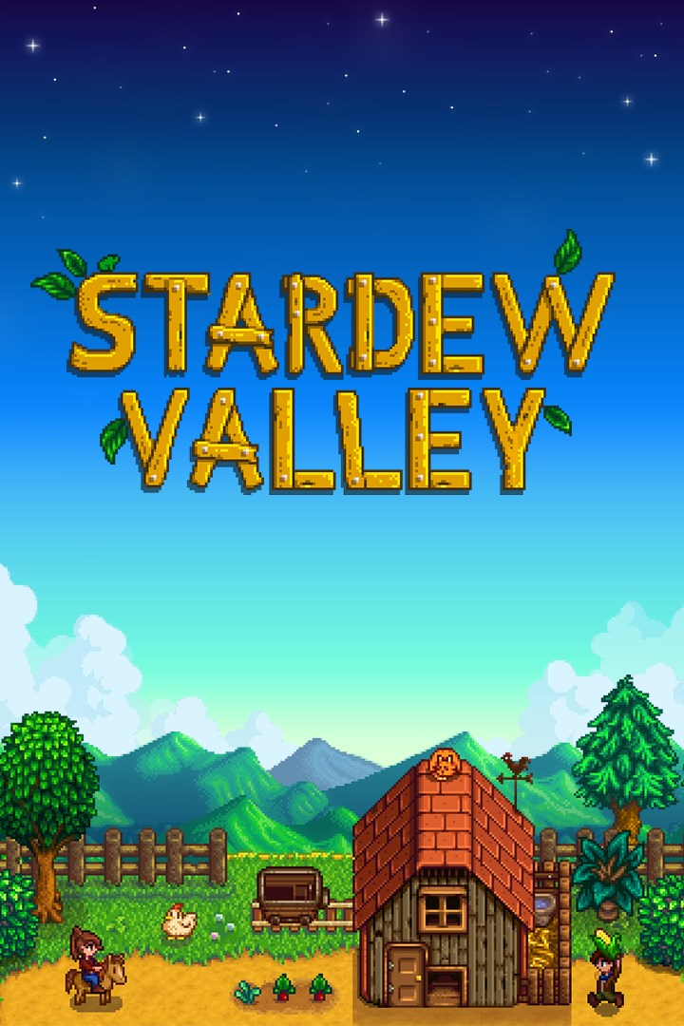
Stardew valley Año 2008
Alba Fernández Prieto
2º DAM
2022/23
Notes:
Interlineado + Números de página

Slide 2
Indice
STARDEW VALLEY
1.1 Introducción → p. 3
1.2 Historia y jugabilidad → p. 5
1.3 Aspecto visual → p. 8
1.4 Ventas → p. 12
AÑO 2008
2.1 2008 → p. 14
2.2 Lanzamientos → p. 16

Slide 3
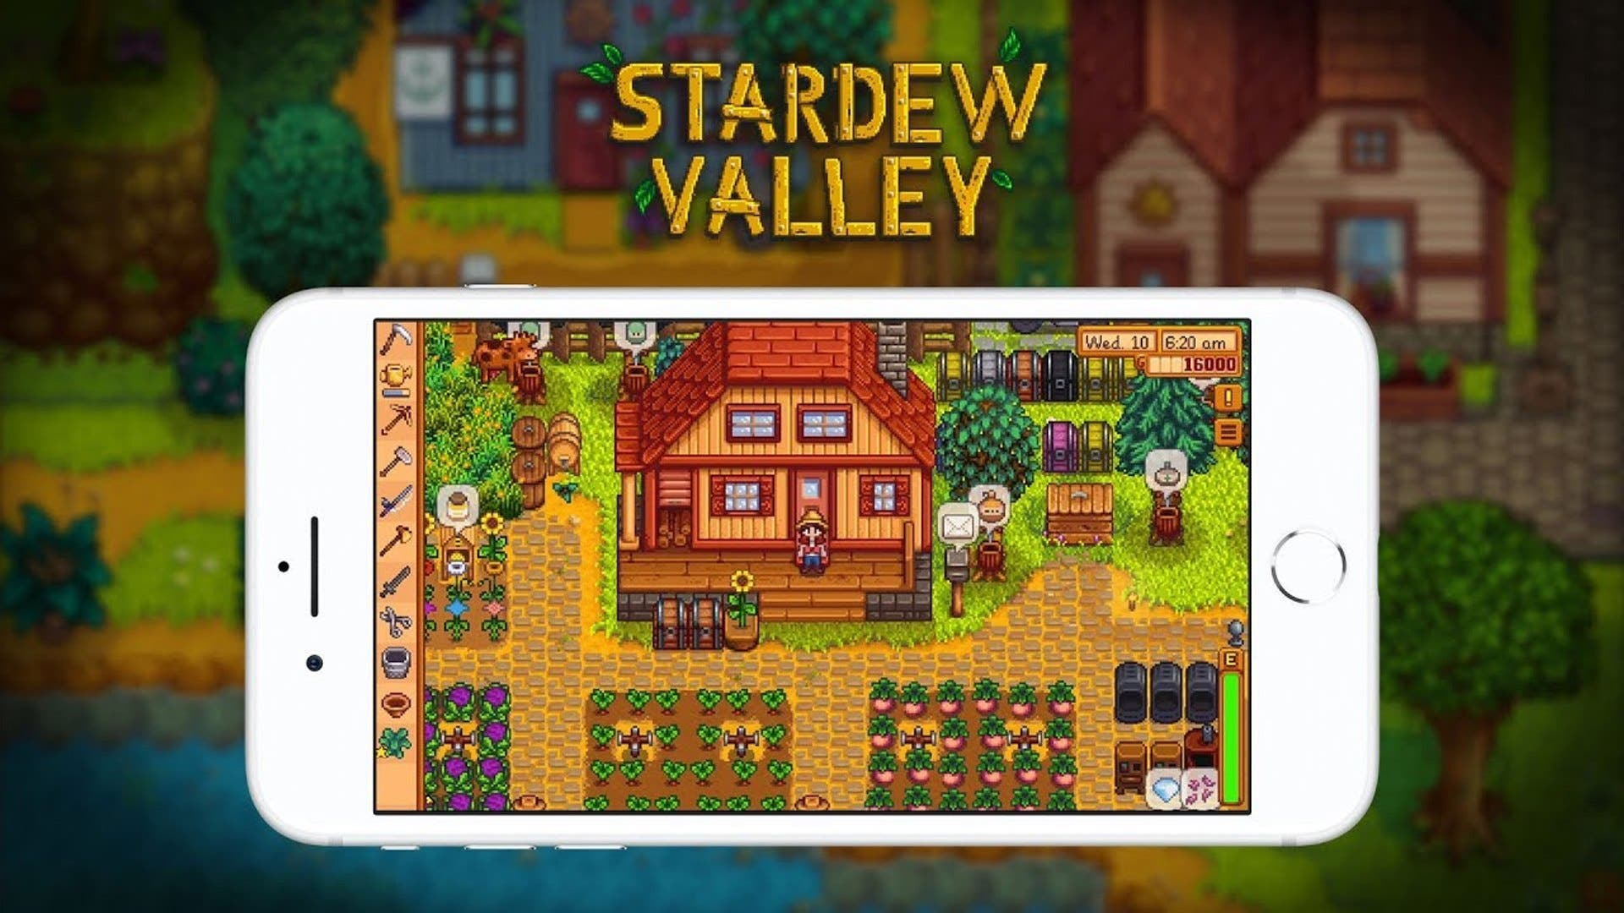
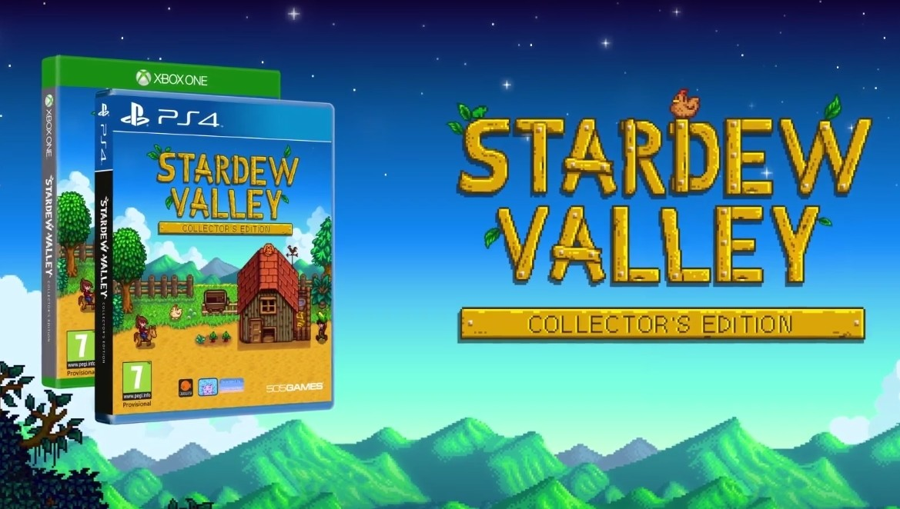
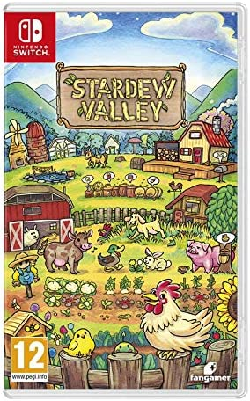
Introducción
1.1
Stardew Valley es un juego indie de rol y simulación de vida en la granja.
Fue lanzado en Febrero de 2016 primero para PC, meses más tarde llegó a las consolas PS4 y XBOX One, en 2017 poco después del lanzamiento de la Nintendo Switch se lanzó una versión para Switch y en el año 2019 salió una versión incluso para dispositivos móviles.

Slide 4
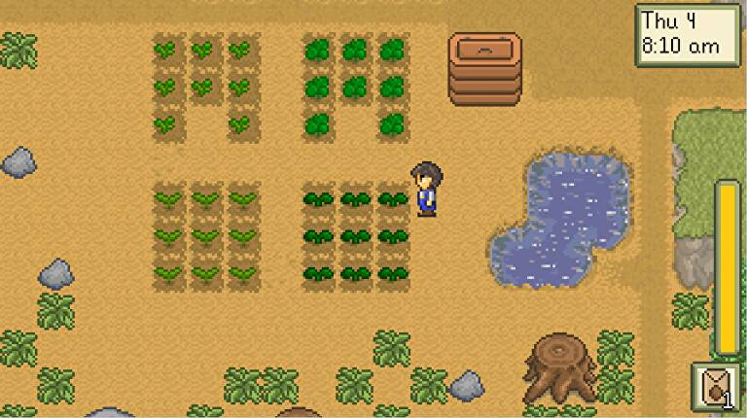
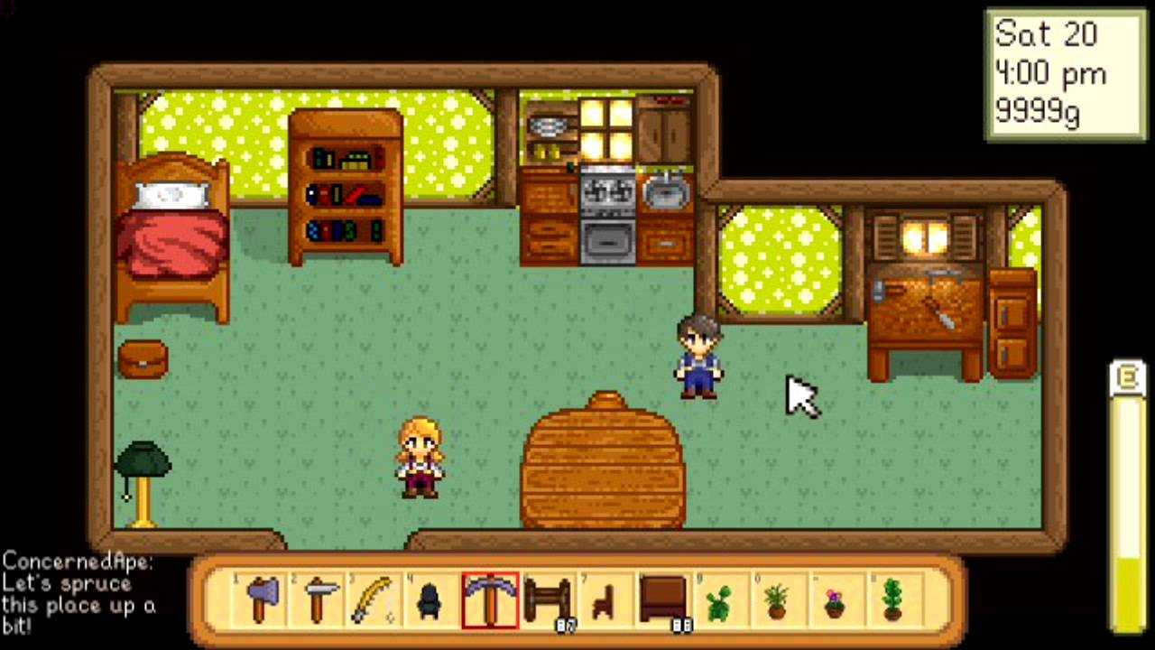
Eric Barone es el creador de este juego, el cual cuando terminó sus estudios de ciencias de la computación viendo que no le contrataban para trabajar decidió inspirarse en uno de sus juegos favoritos de la infancia (Harvest Moon) y empezar su propio videojuego. Por suerte Eric Barone además de saber programar es un gran artista en general, él mismo creo la música para el juego y el apartado visual.
Principalmente la idea de Eric Barone era lanzar el juego en la Xbox Live Indie Games ( la plataforma de desarrollo de juegos indie para Xbox 360) pero finalmente cambió de idea y decidió ampliar su público, una gran idea ya que cuando se anunció como acceso anticipado en Steam, la compañía chuclefish descubrió el juego y le propuso publicarlo con ellos.

Slide 5
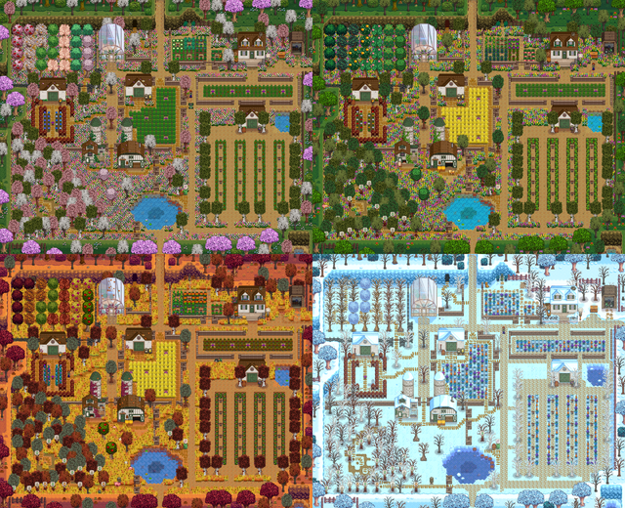
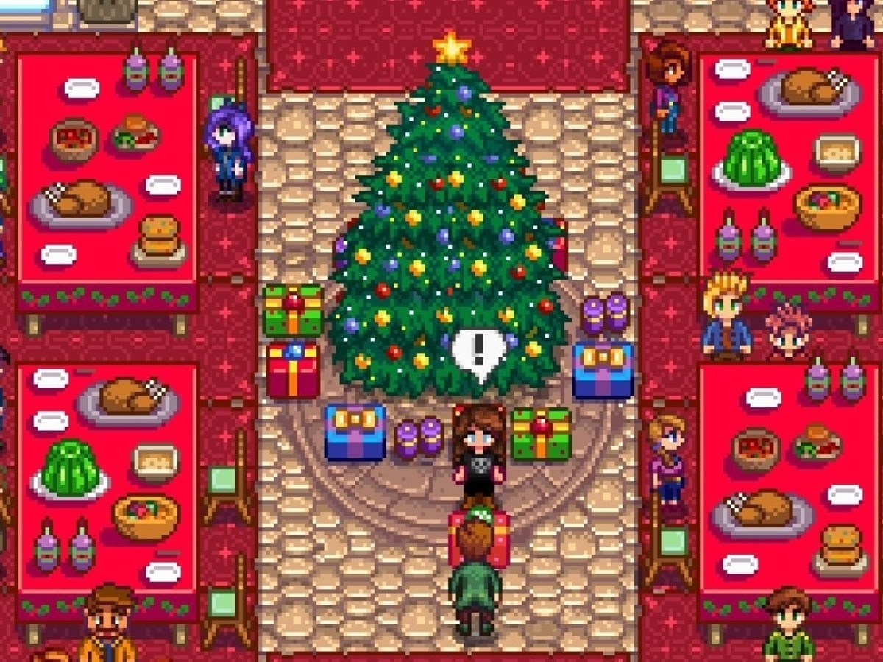
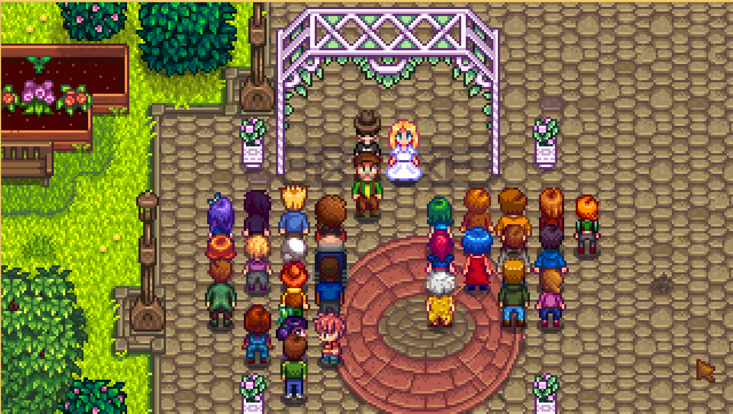
Historia y jugabilidad
1.2
Tu vida en la granja comienza con una triste noticia, tu abuelo ha fallecido y como herencia te deja nada menos que su magnifica granja. Como es de esperar la granja está desolada y deberás empezar de 0.
Comienzas la vida como buenamente puedes plantando y haciendo pocas más cosas ya que no tienes dinero, pero el juego poco a poco te ofrece más y más opciones, en Stardew Valley puedes criar más de 10 especies distintas de animales, desde las de corral como gallinas o patos hasta las de establo como cerdos y vacas, también puedes plantar más de 50 cultivos distintos, la mayoría dependiendo de la estación en la que nos encontremos.
Podemos pescar, cocinar, crear objetos, matar monstruos en minas, acceder a eventos especiales como navidad, mercadillos especiales y nos ofrece muchísimas posibilidades con los NPC pudiendo incluso casarnos en el juego.

Slide 6
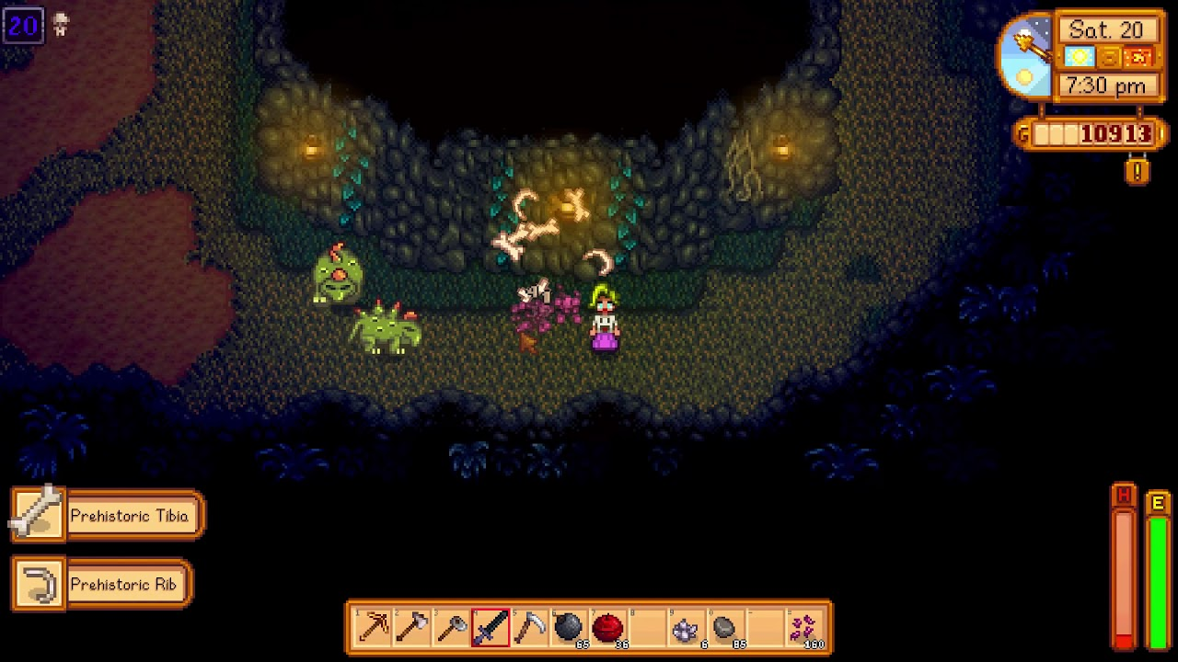
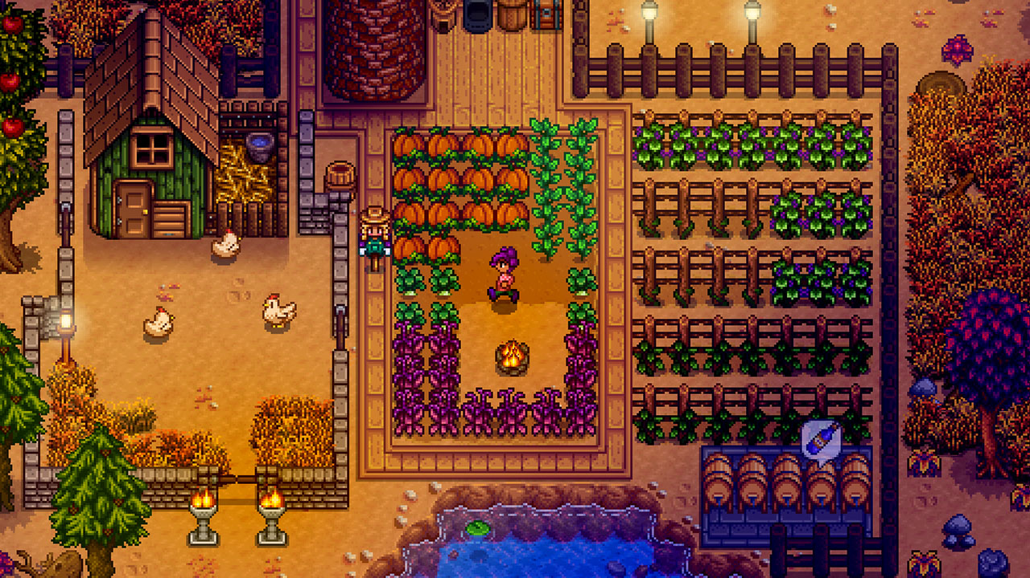
El juego nos ofrece una barra de vida y una barra de estamina. La barra de estamina está en la mayoría de juegos de simulación de granjas ya que es lo que nos ofrece la “estrategia” de que queremos o debemos hacer cada día en nuestra granja para que prospere, pero la barra de vida y la opción de enfrentarnos a enemigos en las cuevas es algo novedoso y que se agradece del juego.
Nos encontramos ante un juego pixel art, estilo que gusta a muchísimos jugadores y muchas más compañías de juegos conocidos como Terraria u Octopath Traveller han optado por usar. El resultado final es muy bonito, dándole un estilo bastante propio al juego ya que la mayoría de los juegos de simulación de granjas han optado por el 3d en vez de por el 2d.

Slide 7
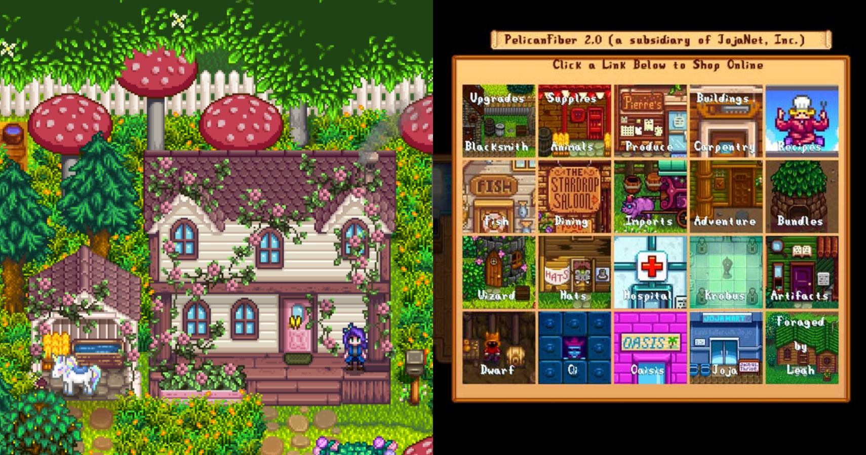
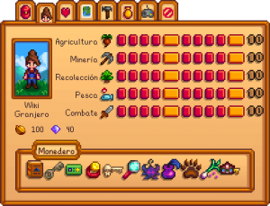
Aunque se pueden ver muchísimas similitudes con los Harvest Moon (recolección, eventos mágicos, interacción con npcs…) Stardew valley tiene unas diferencias y características que el resto de juegos similares no tienen, y por eso ha sido uno de los mejores en su genero. Lo primero y posiblemente mas importante son los mods, donde los propios jugadores mejoran el juego añadiendo texturas, historias, zonas de juego e incluso poder cocinar aún más recetas.
Otro de los aspectos que mejoraron el juego con respecto a sus competidores en el mercado es que parece que nunca se acaba, mientras otros juegos empiezan a ser repetitivos, cada poco tiempo Stardew valley sorprende con un evento nuevo, o que mejores tu habilidad de recolección y puedes craftear (construirte) algo nuevo con materiales que acabas de descubrir, y sobre todo la personalización de prácticamente cualquier parte del pueblo. Además a día de hoy le siguen llegando actualizaciones con nuevo contenido

Slide 8
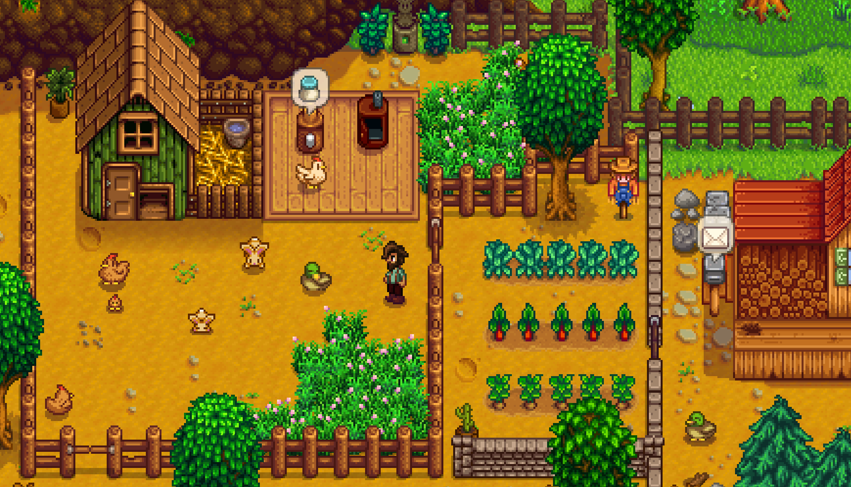
Aspecto visual
1.3
Como ya se dijo previamente tenemos un estilo pixel art. Veremos una serie de capturas para ver el juego.

Slide 9
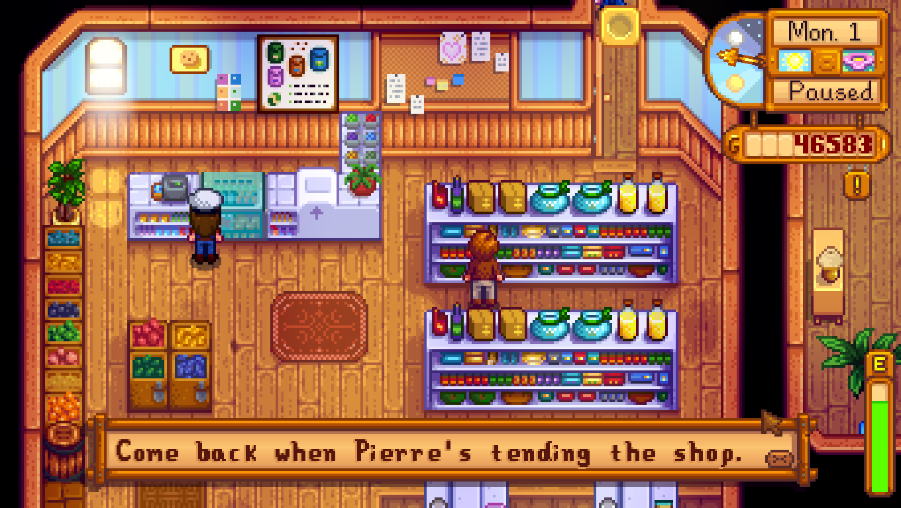

Slide 10
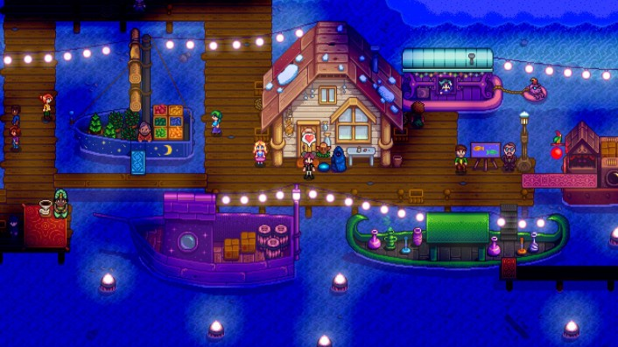

Slide 11
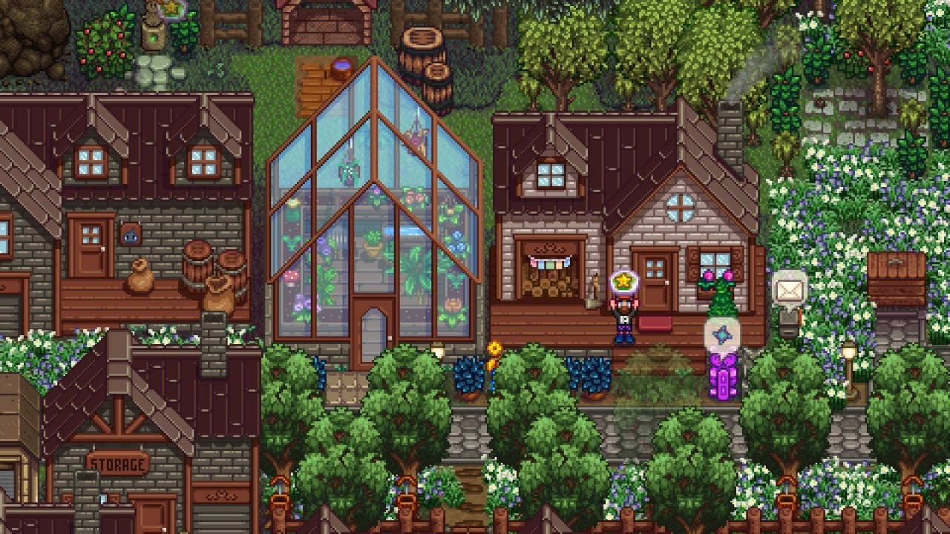

Slide 12
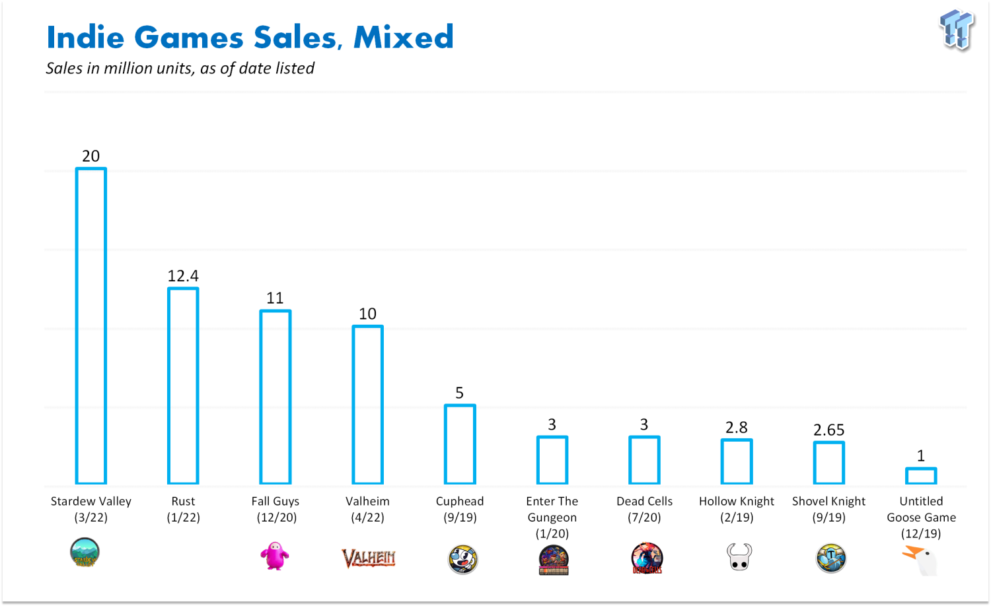
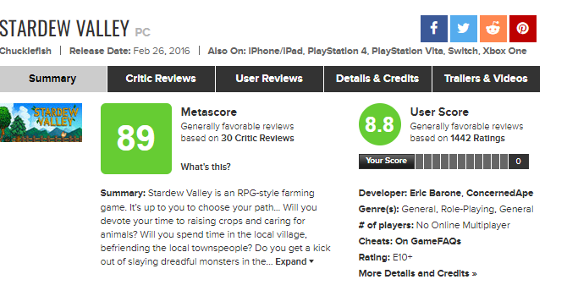
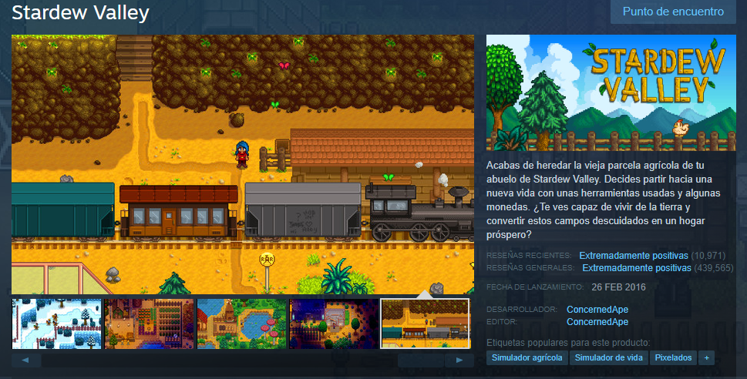
Ventas
1.4
En mayo de este año, Stardew Valley llegaba a una cifra increíble de ventas. El juego acumula más de 20 millones de ventas, superando juegos con unas ventas muy buenas como Mario Odyssey de Switch o equiparándose en ventas a juegos ganadores de GOTY como Horizon Zero Dawn. Es una cifra increíble tendiendo en cuenta que lo hizo una sola persona y es un juego indie.
El juego no solo acumula unas ventas increíbles, si no que sus valoraciones generales van de la mano de las ventas, siendo uno de los juegos mejor valorados durante todos sus años en el mercado.

Slide 13

Videojuegos en el año 2008

Slide 14
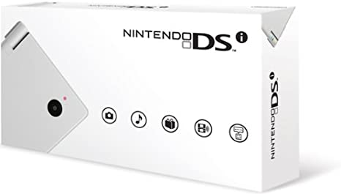
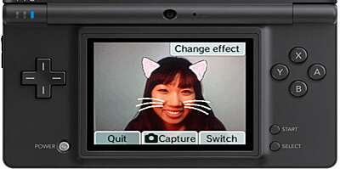
2008
2.1
Lo primero de lo que hablaremos del mundo del videojuego en el 2008 es las plataformas que había en el mercado en ese momento. Tenemos PC, Playstation 3, Xbox 360, Wii y Nintendo DS. En términos generales 2008 no fue un gran año a nivel de hardware. Tan solo tenemos un lanzamiento de una consola, como no de la gran N que en aquellos tiempos sacaba consolas casi cada año, lanzó la Nintendo DSi. Nintendo nos sorprendió lanzando una consola con cámara, una tecnología que bien Sony ya había probado con su PSP dos años atrás aunque era un accesorio externo y no incorporado en la propia consola.

Slide 15
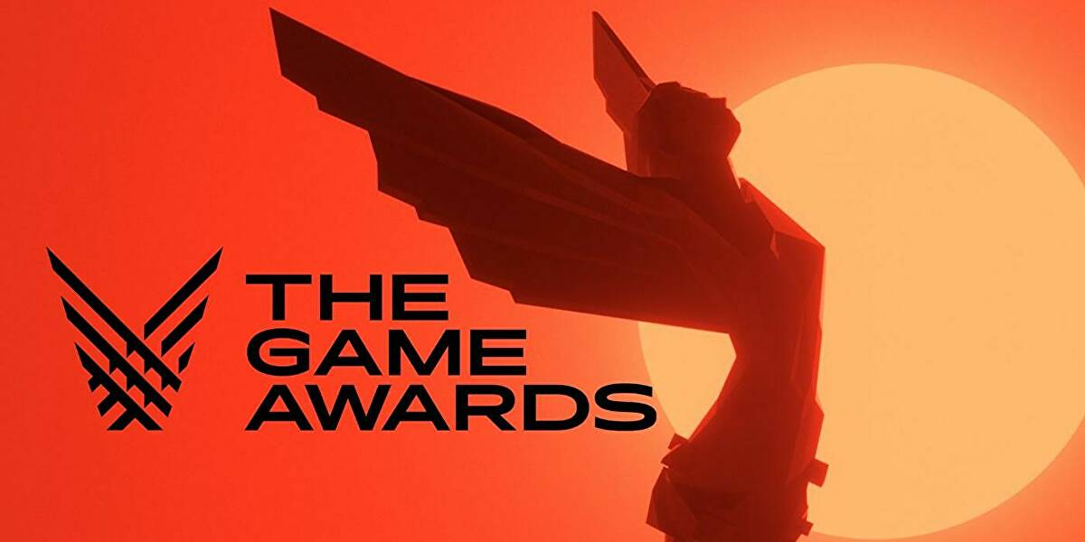
Si hablamos de cada año en los videojuegos sin duda debemos hablar de los Game Awards, la entrega de premios de los videojuegos más importante del año. En 2008 tenemos como nominados los siguientes videojuegos:
- LittleBigPlanet
- Fallout 3
- Metal Gear Solid 4
- Gears of War 2
- GTA IV
El ganador de esta edición fue Rockstar con GTA IV acumulando con este premio el segundo, el primero fue ganado 4 años antes también con un GTA

Slide 16
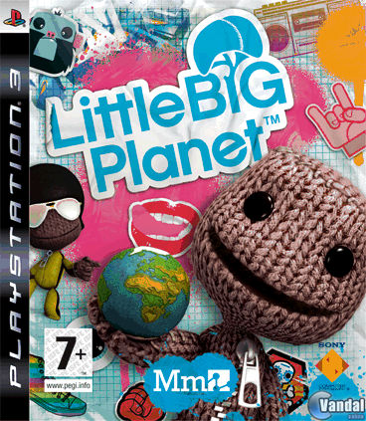
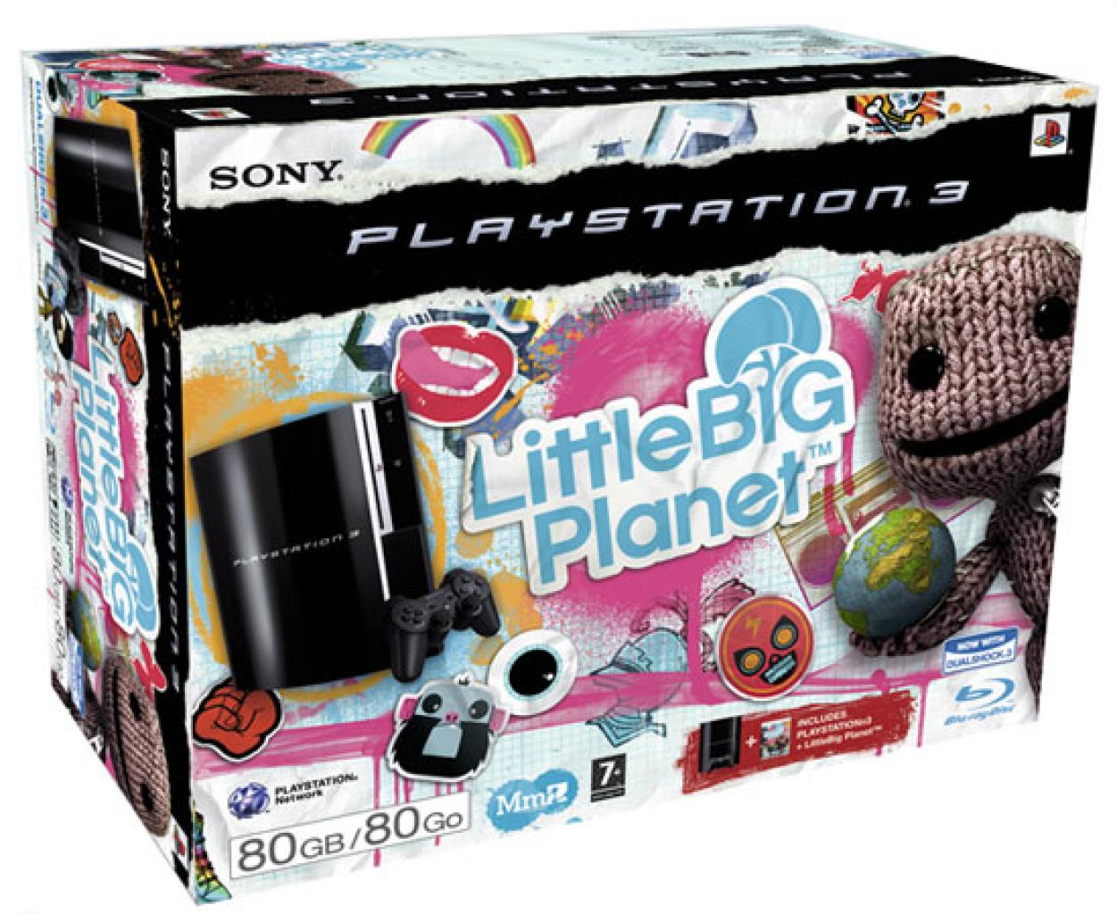
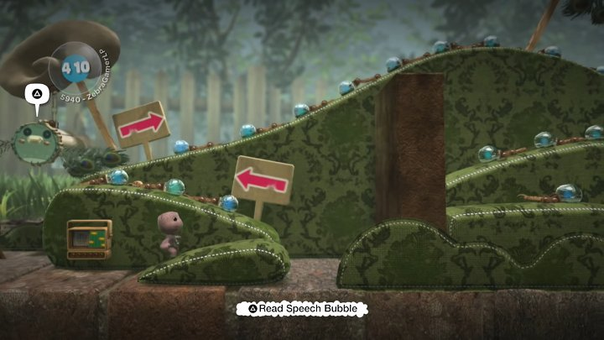
Lanzamientos
2.2
Ahora hablaremos de los lanzamientos destacados de ese año. El primero del que vamos a hablar es Little Big Planet, del cual hemos hablado anteriormente ya que fue nominado a los GOTY.
Sony sorprende ese año con el lanzamiento de una aventura de plataformas que nos animaría a acompañar a Sackboy por un mundo original y divertido, el cual quizá sin saberlo en aquel momento Sony, acabo por ser seguramente el mejor juego de plataformas de Sony. A día de hoy Little Big Planet se ha convertido en una de las IPs exclusivas de Sony más conocidas y queridas por los usuarios.

Slide 17
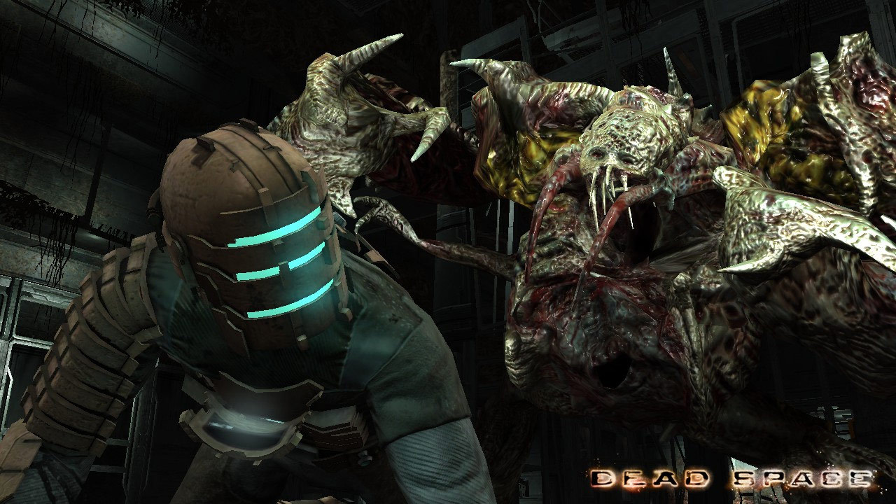
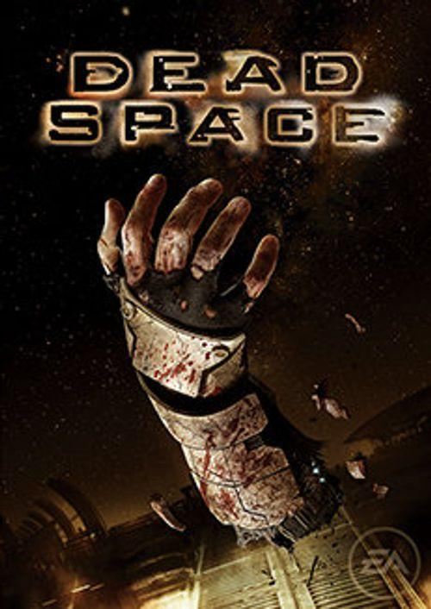
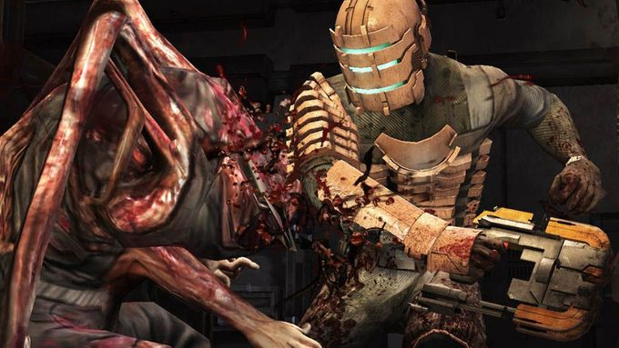
Otro de los lanzamientos destacados del 2008 es el de Dead Space, lanzado en PC, PS3 y XBOX360. Un juego shotter en tercera persona que nos sitúa en una nave espacial llena de “necromorfos” (los cadáveres de la tripulación que intentan matarte) repleto de acción y terror.
Al año de lanzamiento alcanza casi 2 millones de ventas y hoy en día es uno de los juegos de terror mejor valorados con un 8.6 en metacritic.
Fue nominado en el año 2009 al juego del año, y aunque no ganó ese premio si ganó los premios a mejor uso del audio y mejor BSO.
Entre el 2008 y el 2013 se lanzaron 6 juegos de la saga Dead Space, este año vuelven con un Remake tras 10 años sin lanzar un juego.

Slide 18
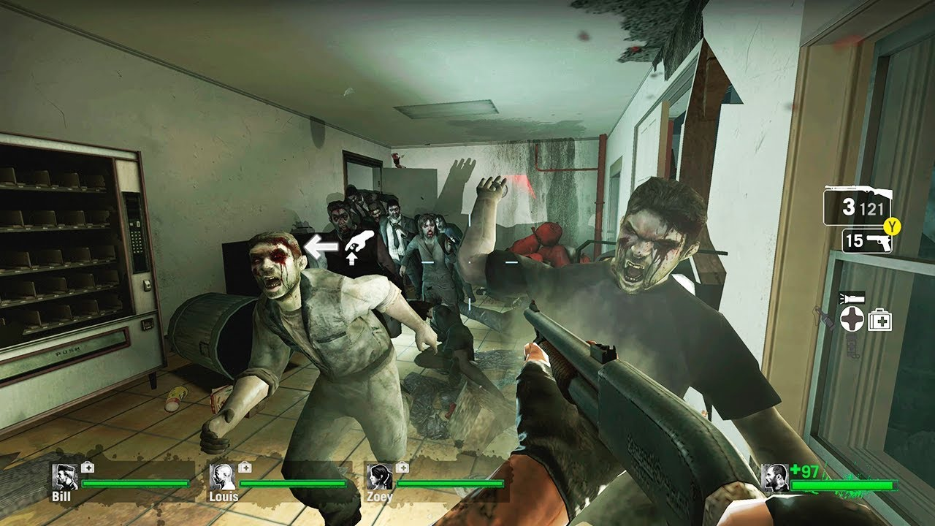
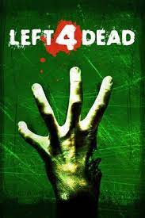
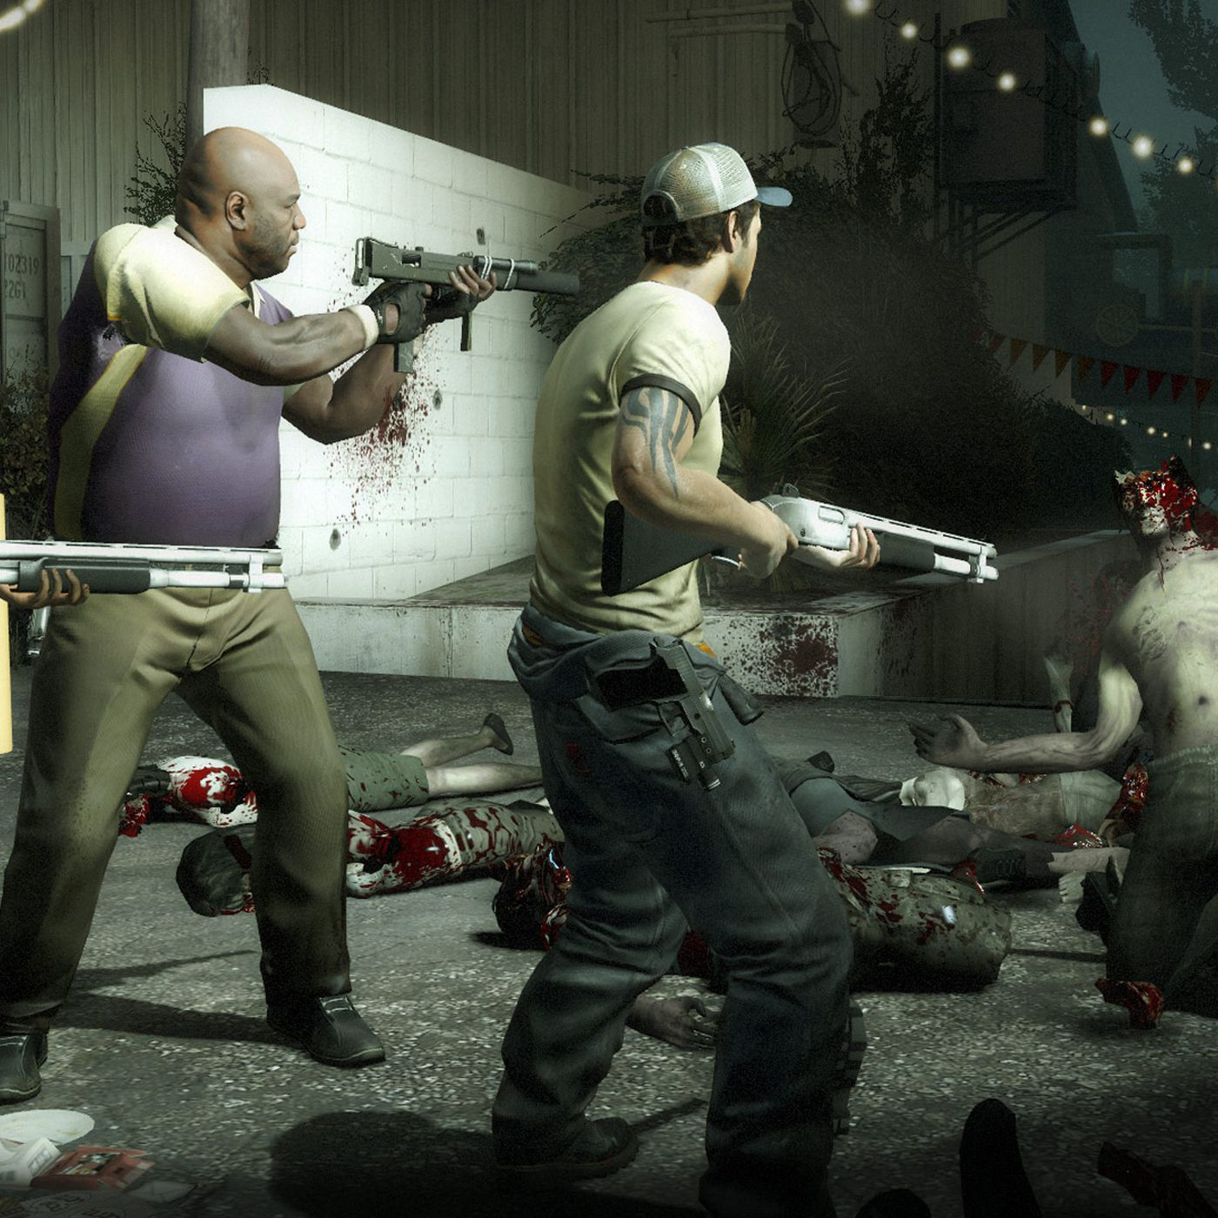
Otro lanzamiento destacado es el del conocidísimo Left 4 Dead, un juego cooperativo de survival horror que ha cautivado a los jugadores y que sigue vendiendo copias en Steam a día de hoy. Fue lanzado en XBOX360 y PC aunque mayoritariamente el publico de este este juego se encuentra en PC donde aún conserva muchos jugadores.
Tan solo 4 años más tarde de su lanzamiento ya alcanzaba los 12 millones de ventas, y aunque no he encontrado cifras recientes está claro que las ventas de este juego son buenísimas.
Un año más tarde se lanza Left 4 Dead 2 el cual mantiene la esencia del primero pero con más armas e infectados, a día de hoy sigue siendo uno de los juegos más jugados y vistos en plataformas como Twitch, donde juegos inspirados en él como Back 4 Blood tiene 230 mil seguidores mientras Left 4 Dead 2 tiene 1,4 millones.

Slide 19
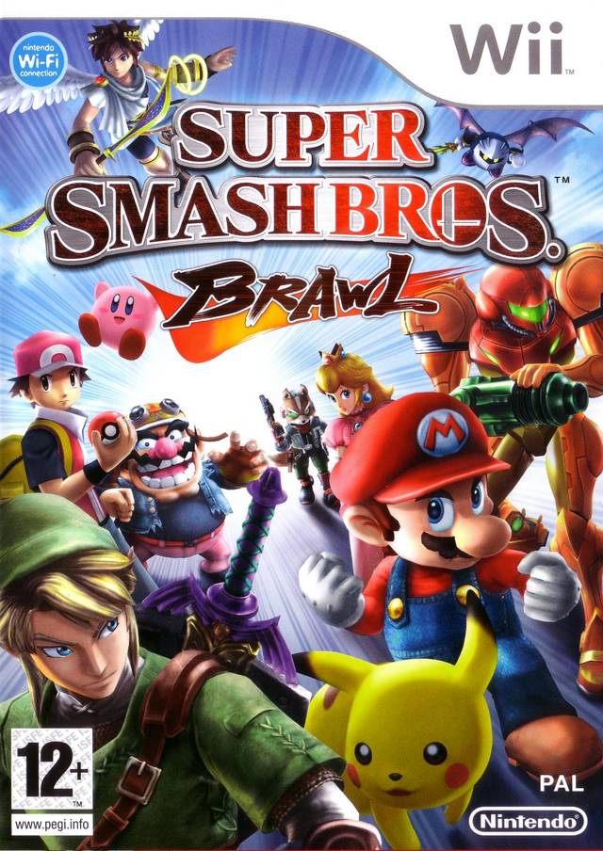
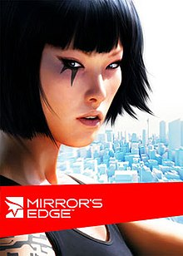
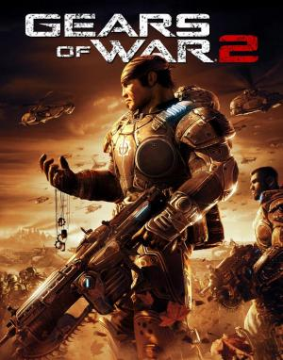
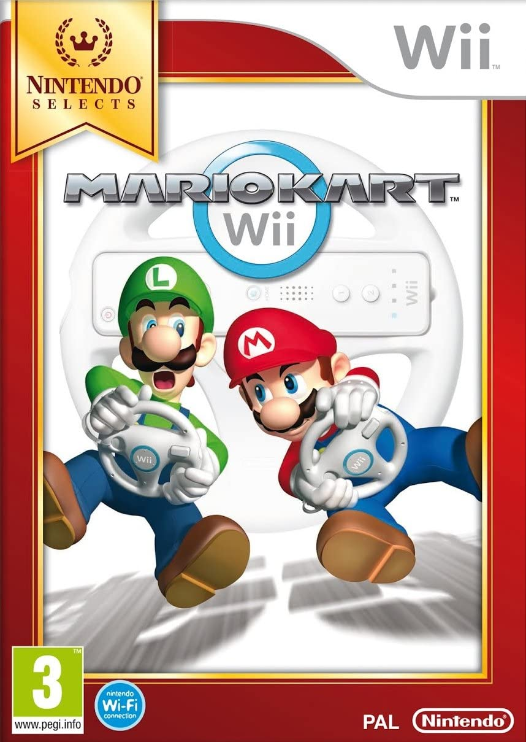
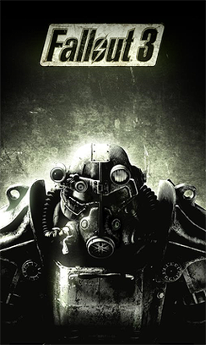
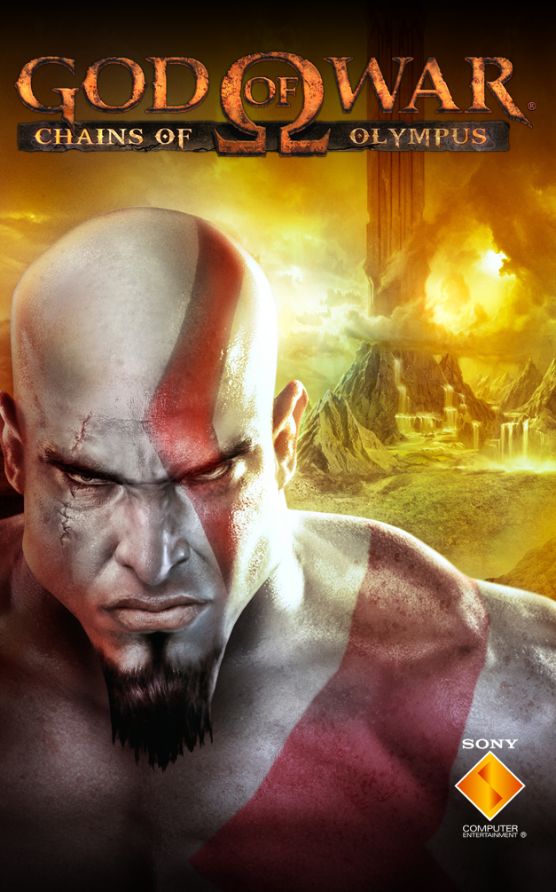
Otros lanzamientos destacados del 2008:
Super Smash Bros Brawl Wii
Mirror’s Edge PC, Xbox360 y PS3
Gears of war 2 Xbox360
Mario Kart Wii
Fallout 3 PC, Xbox360 y PS3
God of war chains of Olympus PS3 y PSP

